Slide 1
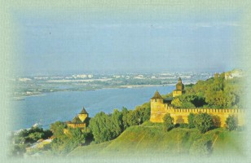
Экономико-географическая характеристика
Нижнего Новгорода
Подготовила: Шатова Таисия

Slide 2
Содержание:
1. Оценка экономико-географического положения.
2. История развития.
3. Планировка и застройка.
4. Промышленное производство.
5. Производственная сфера.
6. Непроизводственная сфера.
7. Перспективы развития.

Slide 3


Общие сведения:
Герб города
За основу герба города Нижнего Новгорода взят исторический герб губернского города Нижнего Новгорода, Высочайше утверждённый 16 августа 1781 года.
Флаг города

Slide 4
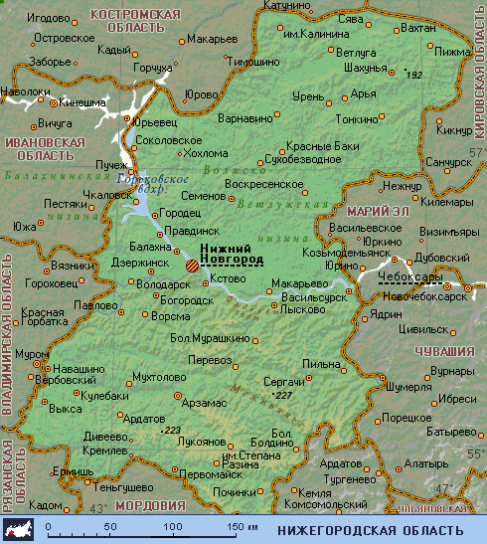
Общие сведения:
Нижний Новгород — город в России, административный центр Нижегородской области, центр Приволжского федерального округа. В период с 1932 по 1990 год город носил название Горький (в честь русского советского писателя Максима Горького

Slide 5
1. Оценка экономико-географического положения.
Город расположен на месте впадения Оки в Волгу, на правом берегу Волги. Ока делит город на две части. В верхней — находится исторический центр города (Нижегородский район, Советский район, Приокский район), в нижней — Сормовский район, Канавинский район, Московский район , Автозавод, Ленинский район. Площадь города — 410 км².
Ближайшие города: Бор (на левом берегу Волги), Дзержинск, Кстово, Богородск, Балахна. Расстояние до Москвы около 450 км.

Slide 6
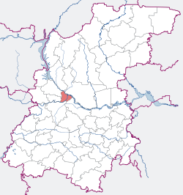
Нижний Новгород — пятый по численности населения город России с населением
1 278 803 человек, важный экономический, транспортный и культурный центр страны. Нижегородская агломерация насчитывает 2,02 млн чел. и также является пятой по величине в стране и крупнейшей в Среднем Поволжье.
Нижний Новгород расположен в 400 км к востоку от Москвы, а транспортный коридор между двумя городами выделяется как конурбация Москва — Нижний Новгород.

Slide 7
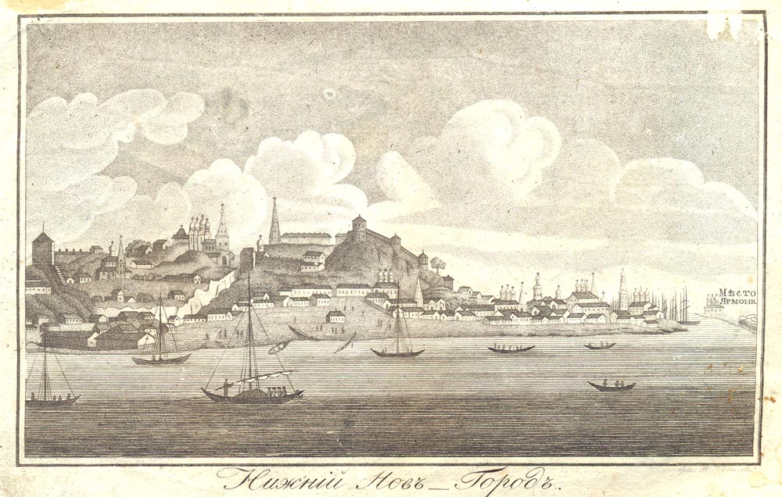
2. История развития.
История города Нижнего Новгорода начинается в 1221 году.
Нижний Новгород был основан у места слияния великих русских рек - Волги и Оки князем Юрием (Георгием) Всеволодовичем в 1221 году как опорный пункт обороны русских границ от мордвы, черемисов и татар.
Город получил название “Нижний” – возможно, потому, что расположен был в “низовских” землях относительно Новгорода Великого, возможно, относительно уже существовавшего в четырех верстах вверх по Оке “старого городка”, упоминание о котором сохранялось вплоть до начала 17 века.

Slide 8
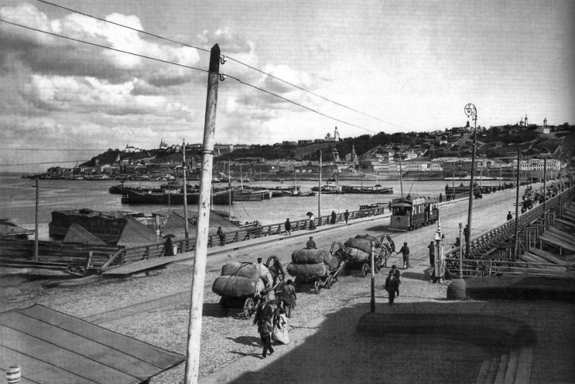
Месторасположение города определило его дальнейшую судьбу. После окончания татарского ига Нижний Новгород постоянно упоминается в русских летописях. Была пора, когда Нижний был назван столицей великого княжества, которое просуществовало более полустолетия (1341-1392 гг.) и не уступало Москве и Твери в стремлении главенствовать над Русью. Семнадцать раз за историю города подступали к Нижнему враги и не единожды разоряли его, но город возрождался вновь и вновь.
С конца XV века на многие десятилетия Нижний становится надежным оплотом Москвы в борьбе за великий речной путь.

Slide 9
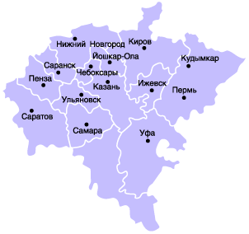
В Современное время:
С 1990-х годов Нижний стал местом проведения международных специализированных форумов и выставок на базе вновь созданного общества «Нижегородская ярмарка». В 2000 году, с образованием Приволжского федерального округа город стал его центром.

Slide 10
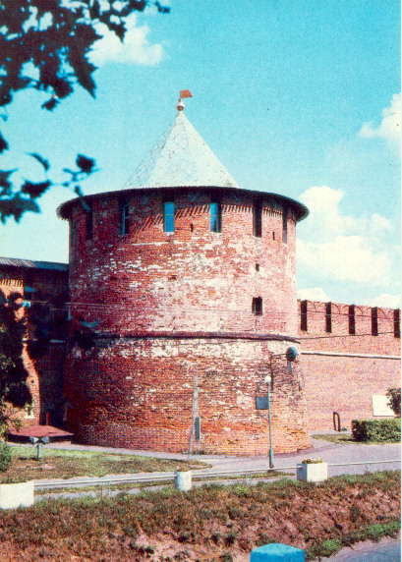
3. Планировка и застройка.
В конце XV века в городе возводится каменный кремль, ставший выдающимся сооружением русского фортификационного искусства. Летом 1509 года в город прибыл зодчий-иноземец Петр Фрязин, а “сентября в 1 день заложиша Новаград Нижний и делаша стену каменную и стрельницу Дмитровскую”.

Slide 11
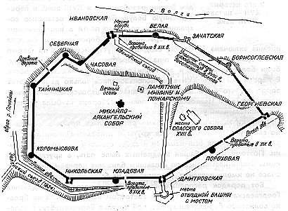

Slide 12
Современность:
В начале 2000-х исторический центр начинает активно застраиваться многоэтажными жилыми и офисными зданиями, при этом часто осуществляется «точечная застройка», что постоянно привлекает внимание общественности. Поджоги старинной деревянной застройки также являются проблемой центра города. Некоторые строительные проекты, начавшиеся до кризиса 2008—2009 годов, в настоящее время являются замороженными, в результате чего в самом центре Нижнего Новгорода встречается немало недостроенных торгово-офисных зданий.
В 2010 году городским правительством при участии общественности был одобрен новый генеральный план развития. Проект планировки центра Нижнего был разработан «НИ и ПИ Генплана Москвы». Новая концепция застройки подразумевает перенос деловой активности из перегруженного исторического центра в заречную часть города (такой перенос предусматривался ещё советскими генеральными планами 1980-х годов), развитие метрополитена, скоростного трамвая и расширение городской территории.

Slide 13
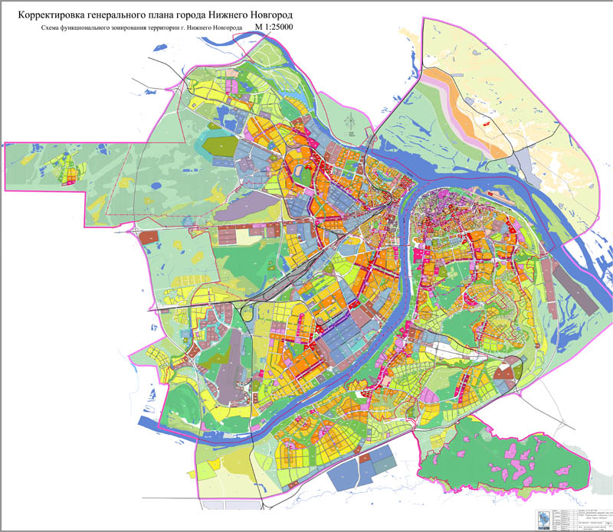

Slide 14
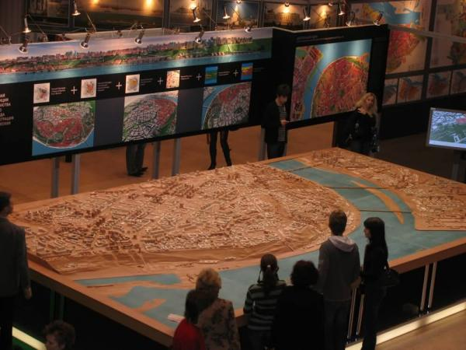

Slide 15
4. Промышленное производство
Нижний Новгород — один из крупнейших промышленных центров России, ведущая роль в котором принадлежит предприятиям отрасли машиностроения, металлообработки и информационных технологий.
Основной объём промышленного производства приходится на автомобилестроение, судостроение и производство вооружений. На Горьковском автомобильном заводе работает 27 тысяч человек (2009). Крупнейшими заводами этой сферы являются: судостроительный завод «Красное Сормово», авиастроительный завод «Сокол», Нижегородский машиностроительный завод, заводы авиационного оборудования «Гидромаш» и «Теплообменник», завод «Красная Этна», дизелестроительный завод «РУМО», «Красный якорь», «Термаль», завод «НИТЕЛ», Завод аппаратуры связи им. А. С. Попова, НПО «Салют» и Нижегородский завод им. Г. И. Петровского.

Slide 16
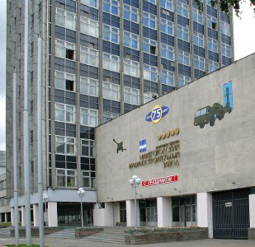
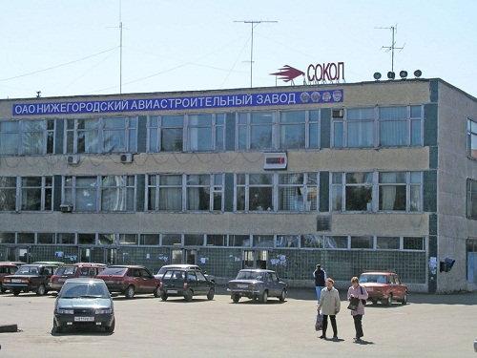
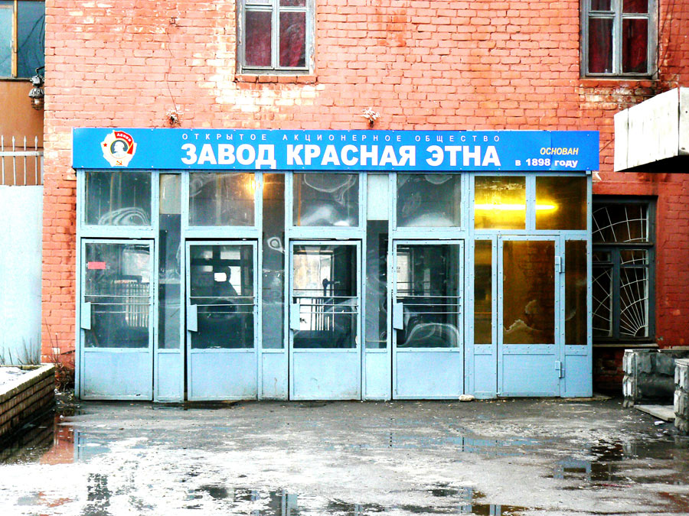
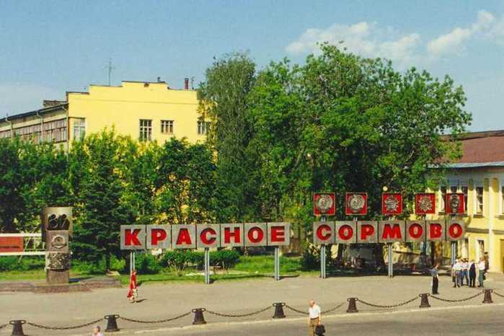

Slide 17
Тяжёлая промышленность города представлена Горьковским металлургическим заводом (обанкротился в 2010 г.). Строительная промышленность обеспечивается местными строительными материалами. Лёгкая и пищевая промышленность представлены чулочно-трикотажными, кожевенно-обувными, швейными предприятиями, мясокомбинатами, колбасными заводами, молочными комбинатами. Работает ряд предприятий деревообрабатывающей и полиграфической отраслей.
Тепло- и энергообеспечение города осуществляют Автозаводская ТЭЦ электрической мощностью 580 МВт, Сормовская ТЭЦ (ТГК-6) — 340 МВт.

Slide 18
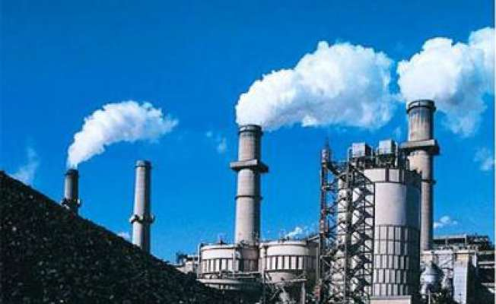

Slide 19
5. Производственная сфера.
Промышленный сектор производит от 50 до 60 % валового городского продукта, что составляет 40 % объёма выпускаемой промышленной продукции выпускаемой в Нижегородской области. На 137 крупных и средних предприятиях 14 основных отраслей занято около 179 тыс. человек (41 % от общей численности работающих в городе). Всего на крупных и средних предприятиях работает 423 тыс. человек.

Slide 20
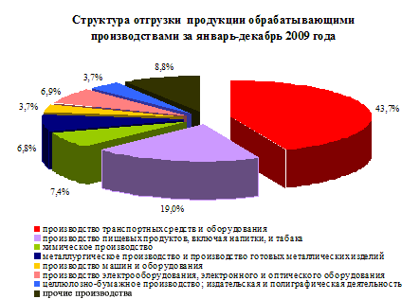

Slide 21
6. Непроизводственная сфера города
Наука и образование:
В городе действует 189 общеобразовательных учреждений. Среди них 132 средние школы, 18 лицеев и гимназий, 1 кадетская школа. Число учащихся составляет 105 тыс. В 2009 году на Всероссийских олимпиадах число победителей и призёров составило 19 учащихся из Нижнего Новгорода, всего же из Нижегородской области 33 учащихся.
В городе находятся несколько десятков техникумов, колледжей и училищ. Среди них: автомеханический, автотранспортный, строительный, торговый техникумы, медицинские колледжи и училища, педагогический колледж, речное училище, музыкальное, театральное, художественное училища и др.
В Нижнем Новгороде находятся: 6 университетов, 4 академии, консерватория и более 5 институтов. Всего насчитывается свыше 50 высших учебных заведений и филиалов.
В Нижнем Новгороде работают 20 научно-исследовательских институтов и конструкторских бюро, а также 5 академических институтов, четыре из которых объединены в Нижегородский научный центр РАН. Крупнейшим из них является Институт прикладной физики РАН.
Нижний Новгород всемирно известен как центр радиофизики.

Slide 22
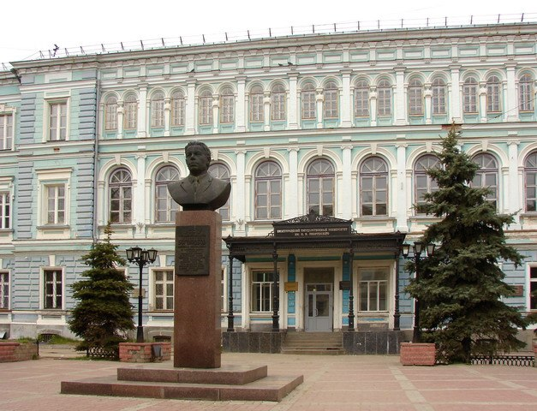
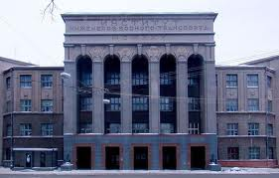

Slide 23
Здравоохранение:
На 2006 год в Нижнем Новгороде насчитывалось 33 больницы, 30 поликлиник, 9 станций скорой медицинской помощи, 11 стоматологических поликлиник.
В Сормовском районе будет построен Ожоговый центр ФГУ «Нижегородский научно-исследовательский институт травматологии и ортопедии» (НИИТО) со станцией скорой помощи и вертолётной площадкой. На заседании инвестиционного совета при губернаторе Нижегородской области 26 сентября 2007 года было одобрено предоставление инвестору земельного участка площадью 100 тыс. м² под реализацию проекта. Объём инвестиций в проект оценивается в 3 млрд рублей, срок строительства объекта — 51 месяц.
В 2008 году определены подрядчики для проектирования и подготовки строительства в городе областного перинатального центра.
На 2008 год 28 из 72 подведомственных городскому департаменту здравоохранения лечебно-профилактических учреждений нуждаются в капитальном ремонте, на приобретение современной медицинской техники будет направлено 320 млн рублей.
В декабре 2009 года состоялось открытие плазмоцентра, рассчитанного на приём до 200 доноров в сутки, с возможностью заготовки до 30 тонн плазмы в год.

Slide 24
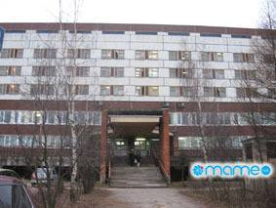
Перинатальный центр

Slide 25
7. Перспективы развития города.
В генеральном плане намечены перспективы жилищного, социального строительства, инженерной инфраструктуры. В плане предусмотрено большое дорожное строительство. Это связано с тем, что в течение десятилетий отставание инженерной структуры от строительства жилья становилось все более заметным. Нижний Новгород будет развиваться в перспективе в направлении Сартаковской площадки (Богородский район). А развитие города в рамках уже существующих границ задумано за счет реконструкции и уплотнения застройки, а также использования резервов территорий. К сожалению, после принятия генерального плана не было предусмотрено конструктивных шагов с точки зрения более детального проектирования исторической части города. На сегодняшний момент у нас на стадии согласования находится проект разработки фрагмента центральной части Нижнего Новгорода в районе улиц Нестерова и Октябрьской, который позволит более конструктивно и организованно использовать эту территорию.

Slide 26
Литература:
Нижегородская губерния // Энциклопедический словарь Брокгауза и Ефрона: В 86 томах (82 т. и 4 доп.). — СПб., 1890—1907.
Горький — статья из Большой советской энциклопедии
Гациский А. С. Нижегородка. Путеводитель и указатель по Нижнему Новгороду и нижегородской ярмарке. — Н. Новгород: Тип. губернскаго правления, 1875. — 60 с. (PDF)
Кучкин В. А. Территория Суздальского и Нижегородского Великих княжеств в XIV в. // Формирование государственной территории северо-восточной Руси в X—XIV вв. / В. А. Кучкин; Отв. ред. акад. Б. А. Рыбаков. — М.: Наука, 1984. — Гл. 5.

